Slide 1
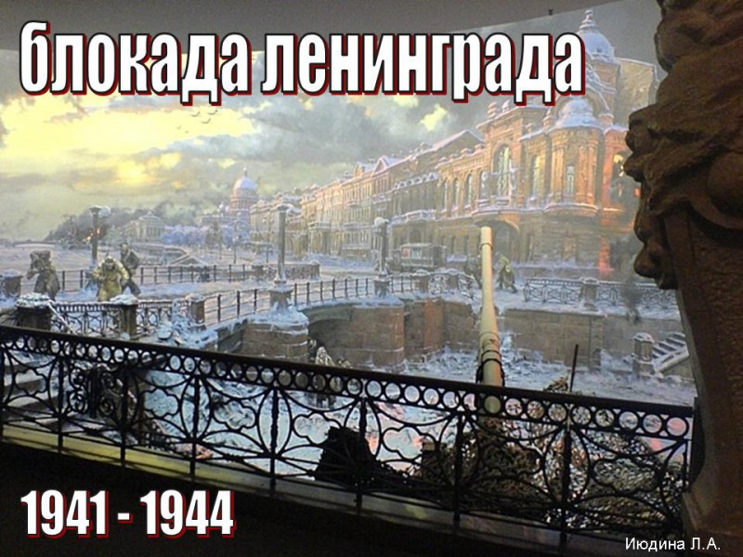
Выжить вопреки
Птицы смерти в зените стоят.
Кто идет выручать Ленинград?
Не шумите вокруг – он дышит.
Он живой еще, он все слышит.
27 января День снятия блокады Ленинграда

Slide 2
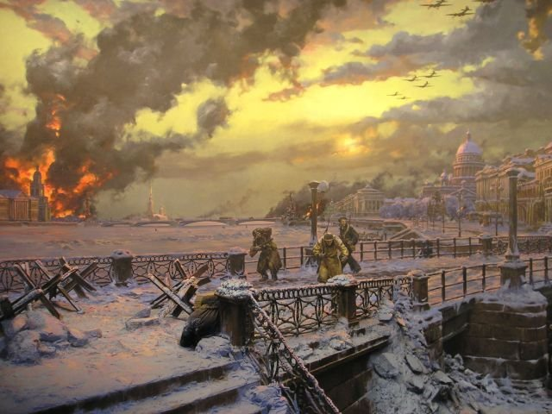
22 июня 1941 г. войска Германии без объявления войны внезапно вторглись в пределы нашей Родины.
Началась Великая Отечественная война!

Slide 3
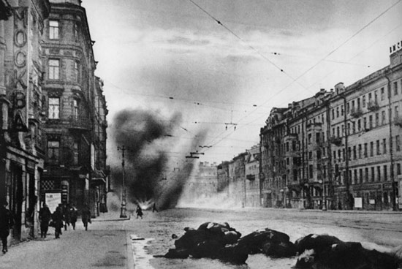

Slide 4
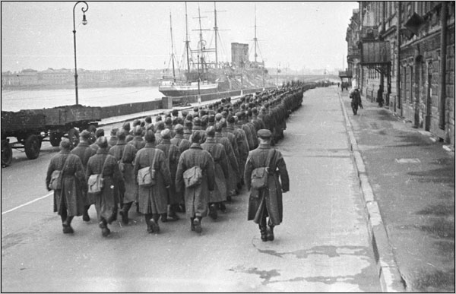
В последний раз во сне тревожном, перекосив от боли рот,
Я прокричу неосторожно свое последнее: «Вперёд!»

Slide 5
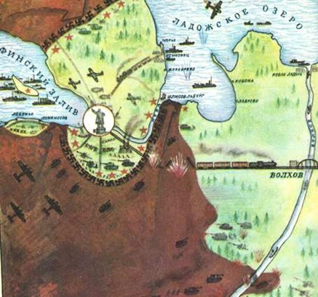
8 сентября 1941 г. Враг окружил город.
Ленинград оказался в блокадном кольце.

Slide 6
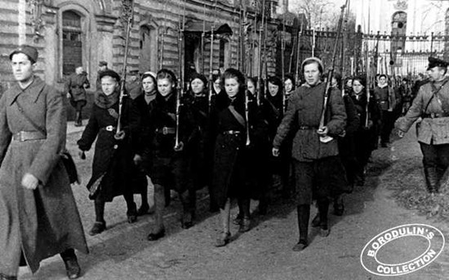
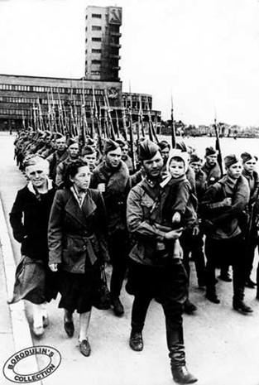
На защиту города встали все жители Ленинграда.

Slide 7
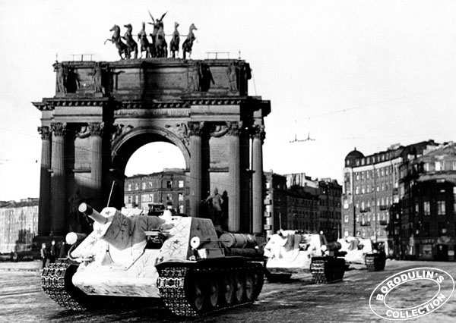
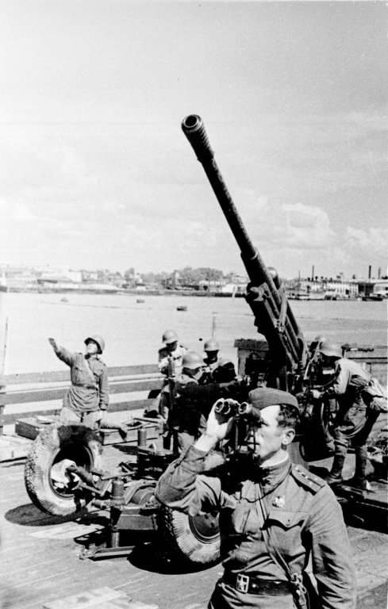
Вся военная техника была задействована на защиту города.

Slide 8
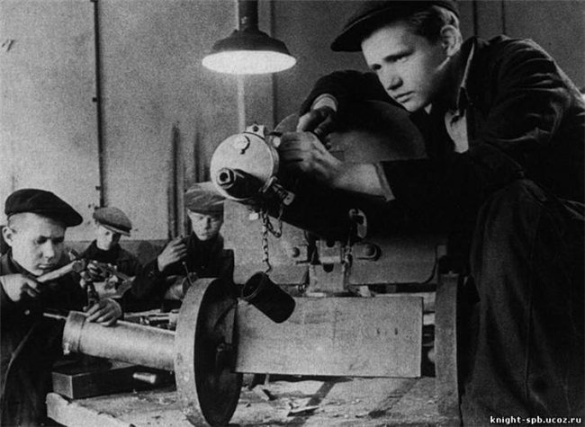
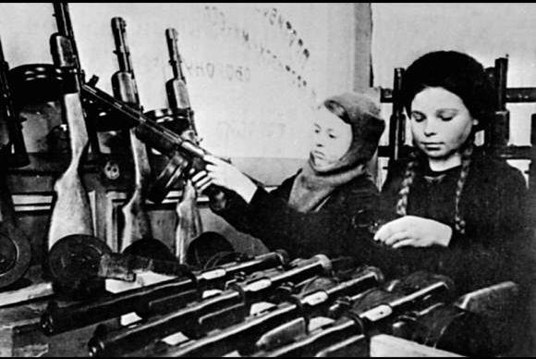
Многие рабочие ушли на фронт. Их места заняли старики, женщины и дети.

Slide 9
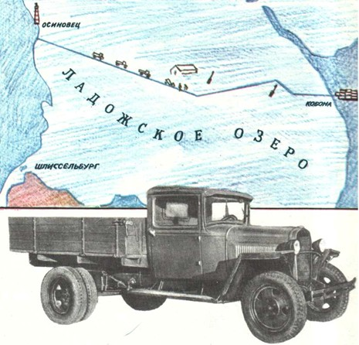
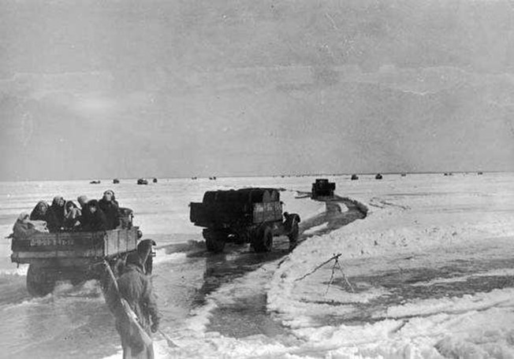
«Дорога жизни»- эта дорога спасла многих ленинградцев.
На таких машинах привозили хлеб в Ленинград, а детей и стариков эвакуировали.

Slide 10
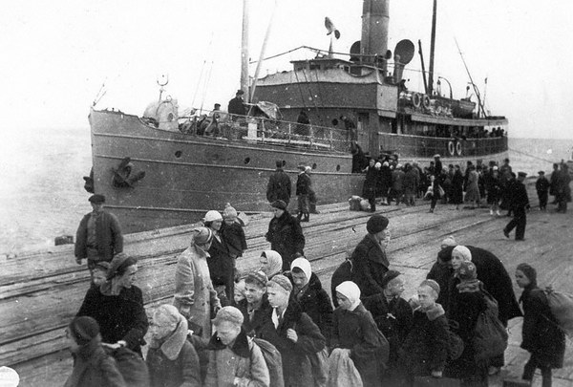

Slide 11
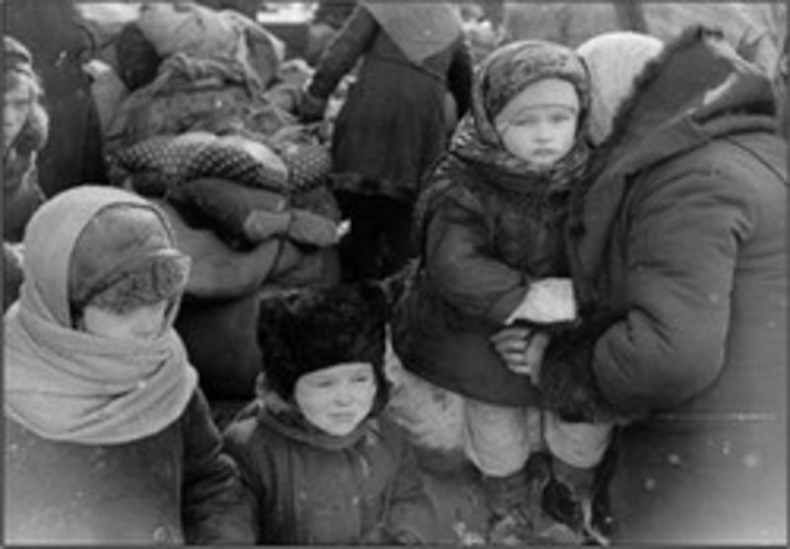
Все это называется – блокада.
И детский плач в разломанном гнезде…

Slide 12
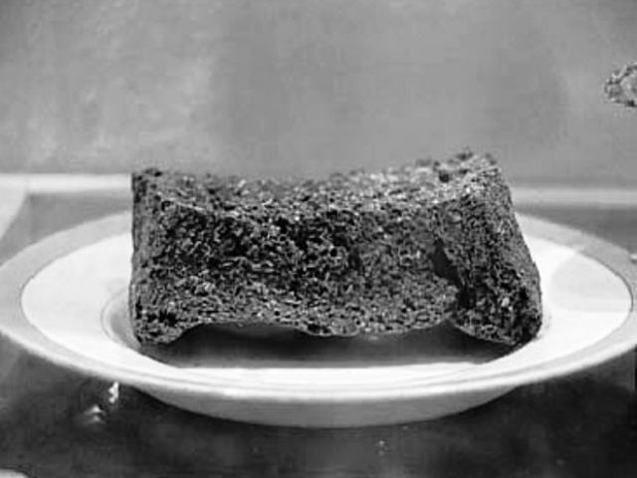
На ленинградцев обрушился голод. Единственным продуктом был хлеб, но и его не хватало. Суточная норма хлеба составляла рабочие 250 гр.,
служащие и дети 125 гр.

Slide 13
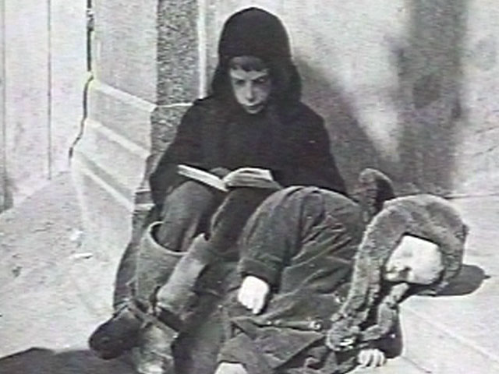

Slide 14
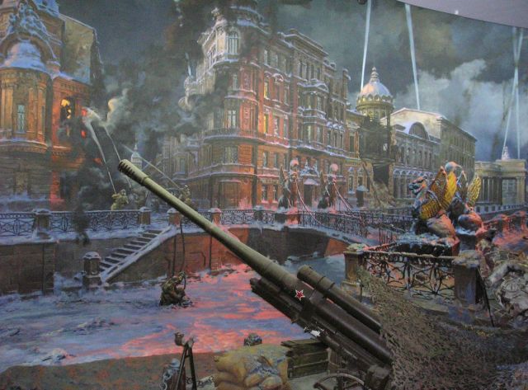
«Человечество спасено самой мукой и стойкостью Ленинграда». Г. К. Жуков.

Slide 15
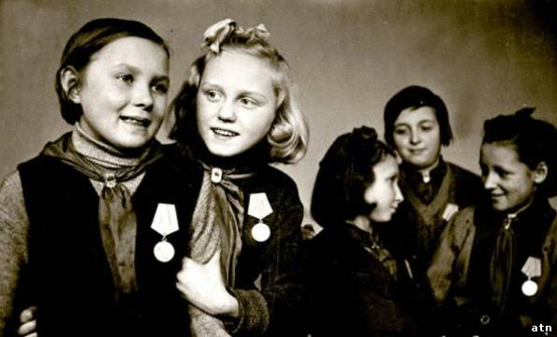
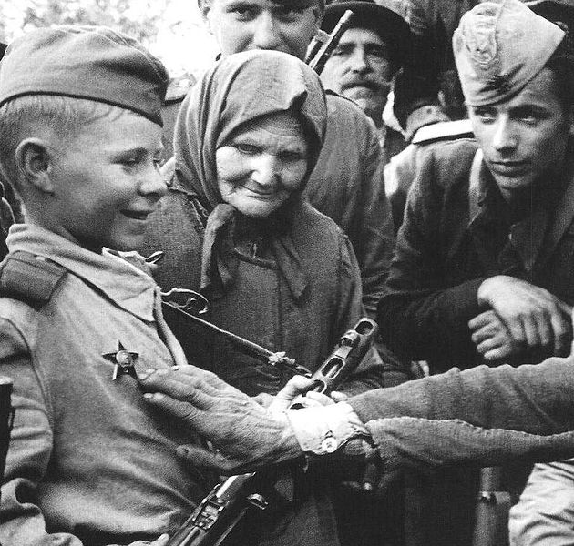
27 января 1944 блокада была окончательно прорвана. Почти 900 дней Ленинград жил и боролся во вражеском кольце. 9 мая 1945 года наша страна победила в этой войне!
Дети вместе со взрослыми голодали и мерзли в блокадном Ленинграде, тушили вместе с бойцами зажигательные бомбы, работали на заводах – делали снаряды. За мужество и храбрость их наградили медалью «За оборону Ленинграда» и медалью «Доблестный труд в Великой Отечественной войне 1941 -1945гг.»

Slide 16

